Slide 1
微信公众号开发 ——python入门
尹晓涵
1342235617@qq.com

Slide 2
环境的配置
来写一个Hello World
开始公众号的开发吧
验证接入
接受消息与被动回复

Slide 3
环境的配置
安装Python
教程地址
http://www.runoob.com/python/python-install.html
配置环境,安装第三方库
这里使用pip进行安装,如果默认没有安装pip的可以自行百度pip的安装方法。
在命令提示符中输入：
pip install flask （安装flask框架,服务器框架）
所以只需要使用pip install 包名即可进行安装。Linux需要注意权限的问题

Slide 4
来写一个Hello World
我们学任何语言、框架都会从Hello World入手，这一次我们也不例外。想在浏览器上打印一个Hello World吗？
1. 新建一个server.py文件
2. 敲入以下代码
from flask import Flask // 导入了 Flask 类。这个类的实例将会是我们的 WSGI 应用程序。
app = Flask(__name__) //实例化。app是Flask的实例，它接收包或者模块的名字作为参数，但一般都是传递__name__。
@app.route('/') //使用装饰器，告诉程序什么URL执行这个函数
def hello_world():
return 'Hello World!' //返回的数据，
if __name__ == '__main__': //判断脚本在执行时,我们的应用启动。（当.py文件被直接运行时，将会执行下面语句。作为模块导入时，不会执行）
app.run() //运行在一个简易的服务器上

Slide 5
3. 打开命令行，输入python server.py .
* Running on http://127.0.0.1:5000/
4. 打开浏览器，http://127.0.0.1:5000/，你看看发生了什么。

Slide 6
开始公众号的开发吧
前面了解了如何使用python进行web开发之后，是不是觉得很简单呢？其实对于微信公众号的开发而已，与开发网站的差别不大。对于我们的服务器而言：
微信就是一个客户端，来请求我们网站的数据。仅此而已。

Slide 7
验证接入
1. 使用Pycharm 新建一个Project。
2. 编写接入验证函数。
3. 在index路径函数中进行判断
4.到微信后台进行消息填写与认证

Slide 8
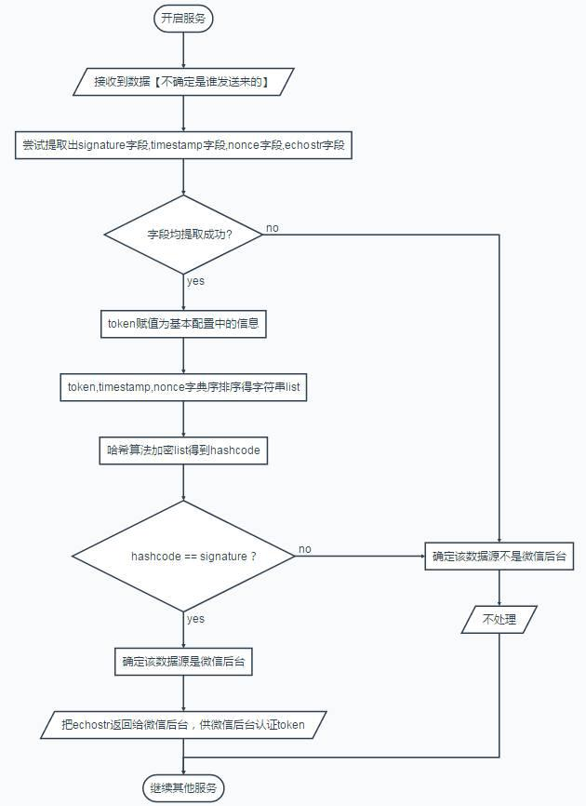

Slide 9
· 验证函数
import hashlib class Wechat: def __init__(self): pass def check(self,token, timestamp, nonce,signature): list = [token, timestamp, nonce] list.sort() #排序 sha1 = hashlib.sha1() #哈希算法加密 map(sha1.update, list) hashcode = sha1.hexdigest() # print hashcode if hashcode == signature: #验证成功，则返回True,否则返回false return True else: return False

Slide 10
·在index路径函数中进行判断
def index():
wechat = Wechat()
if request.method == 'GET’:
signature = request.args.get("signature","") ＃读取参数
timestamp = request.args.get("timestamp","")
nonce = request.args.get("nonce","")
echostr = request.args.get("echostr","")
if wechat.check(token,timestamp,nonce,signature):
return echostr
else:
return "error" + " signature: " + signature + " timestamp: " + timestamp +" nonce: " + nonce

Slide 11
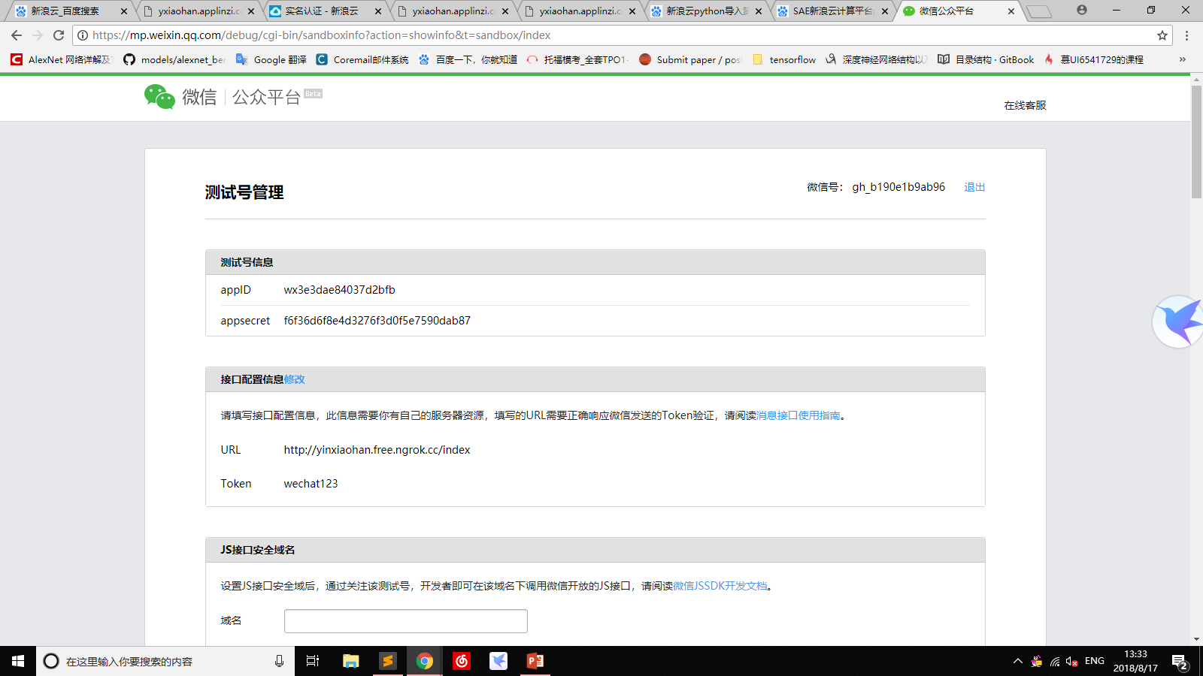

Slide 12
接收消息与被动回复
我们经常会注意到,给微信公众号发送一个消息，都会收到一个回复，我们称之为被动回复，只有触发消息，才能给用户发送消息。

Slide 13
当用户给公众号发送消息时,服务器会收到一个POST请求，其参数为一个xml格式的字符串。以文本消息为例，其数据包格式如下:
<xml> <ToUserName><![CDATA[toUser]]></ToUserName> <FromUserName><![CDATA[fromUser]]></FromUserName> <CreateTime>1348831860</CreateTime> <MsgType><![CDATA[text]]></MsgType> <Content><![CDATA[this is a test]]></Content> <MsgId>1234567890123456</MsgId> </xml>

Slide 14
我们可以通过xmltodict库把xml字符串转为dict对象。使用方法也很简单。我们在WeChat类中编写一个handler方法，用于解析数据。代码如下: （PS：记得先安装库再引用库哦 pip install xmltodict）
def handler(self,message): data = xmltodict.parse(message).get("xml") self.data ={"type":data.get(u"MsgType"),"fromUserName":data.get(u"FromUserName"),"toUserName":data.get(u"ToUser Name"),"content":data.get(u"Content")} return self.data

Slide 15
这样我们就把数据解析出来了，并把他存到了WeChat的变量中。然后我们来回一个消息。在WeChat类中定义一个reply_text成员函数,用来封装回复文本类型的消息。
def reply_text(self,content): template = """<xml> <ToUserName>{}</ToUserName> <FromUserName>{}</FromUserName> <CreateTime>{}</CreateTime> <MsgType>{}</MsgType> <Content>{}</Content> </xml>""" result = template.format(self.data["fromUserName"],self.data["toUserName"],int(time.time()),"text",content) return result

Slide 16
修改路由中对应的index函数
def index(): wechat = Wechat() if request.method == 'GET’: signature = request.args.get("signature","") timestamp = request.args.get("timestamp","") nonce = request.args.get("nonce","") echostr = request.args.get("echostr","") if wechat.check(token,timestamp,nonce,signature): return echostr else: return "error" + " signature: " + signature + " timestamp: " + timestamp +" nonce: " + nonce else: message = request.get_data() wechat.handler(message) return wechat.reply_text("i receive you message")

Slide 17
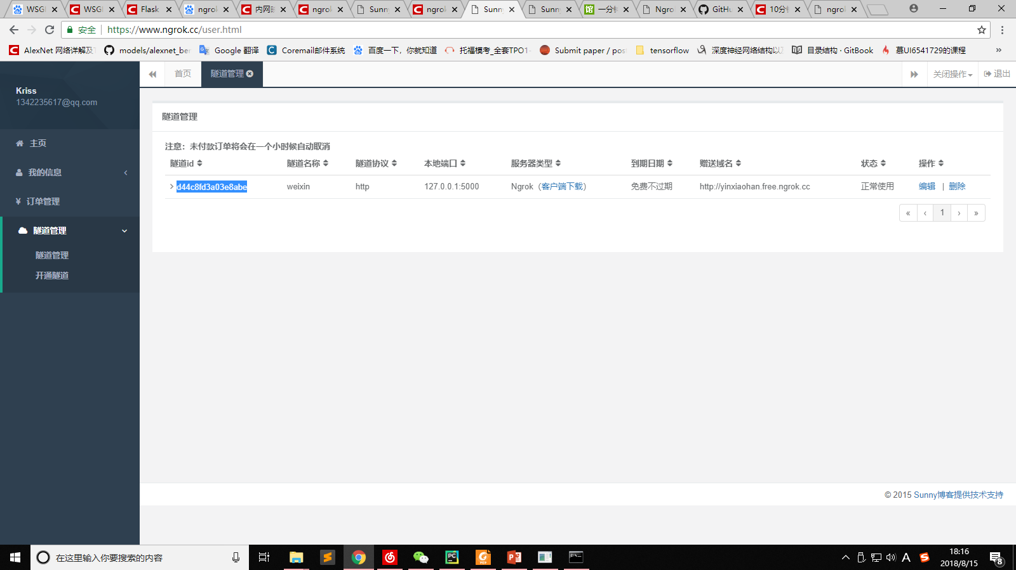
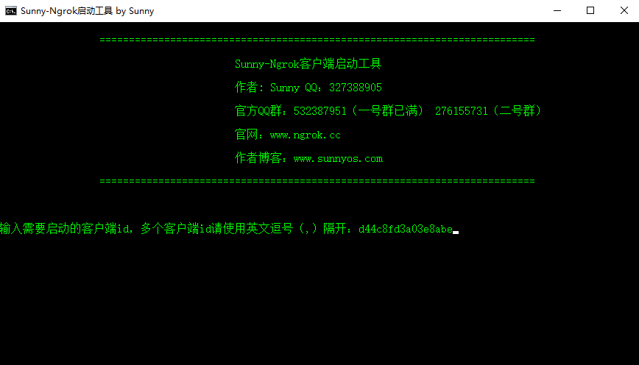
启动下载的ngrok客户端 直接运行Suunny-Ngrok启动工具.bat 将隧道id填写上，回车

Slide 18
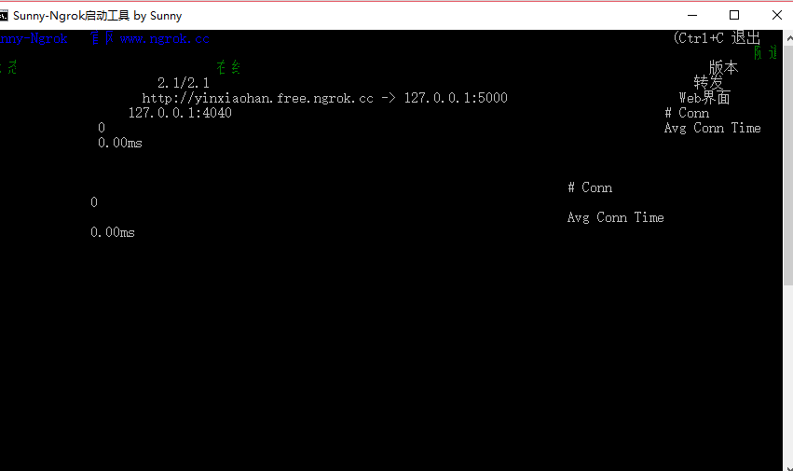

Slide 19
运行程序后 发送消息给公众号后，就可以收到回复啦

Slide 20
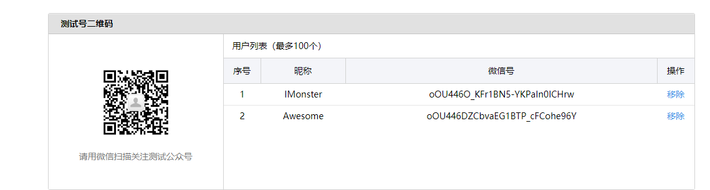

Slide 21
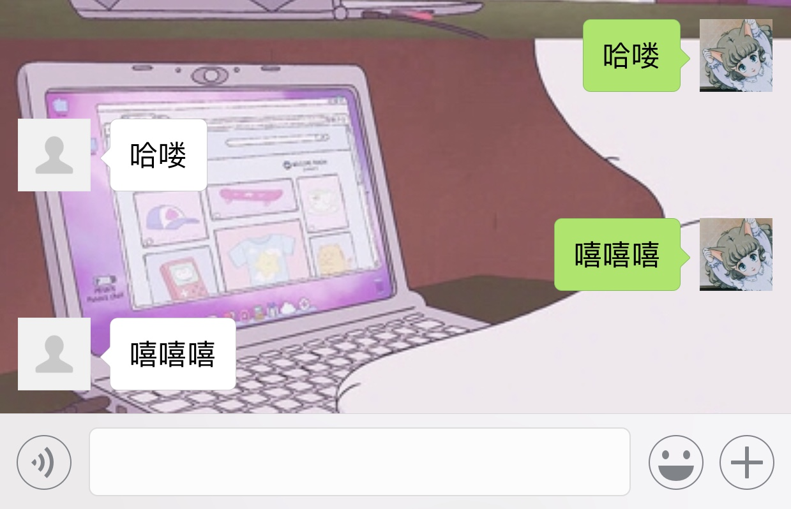

Slide 22
Thank you!

